Slide 1

ВЕШТАЧКАТА ВЕШТАЧКАТА И ДЕЛОВНА ИНТЕЛЕГЕНЦИЈА И АКАДЕМСКИТЕ ИСТРАЖУВАЊА - ПРАКТИЧНИ АСПЕКТИИ
02.10.2024
Dushko Todevski
https://www.linkedin.com/in/dushko-todevski-9357405/
duskotodevski@gmail.com
+38975405305

Slide 2
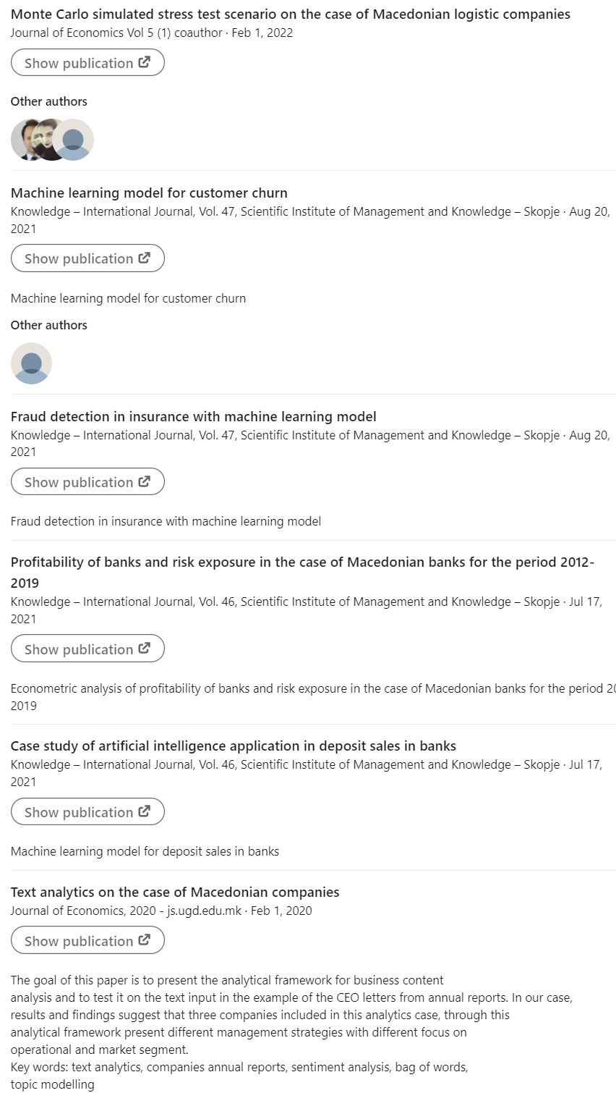
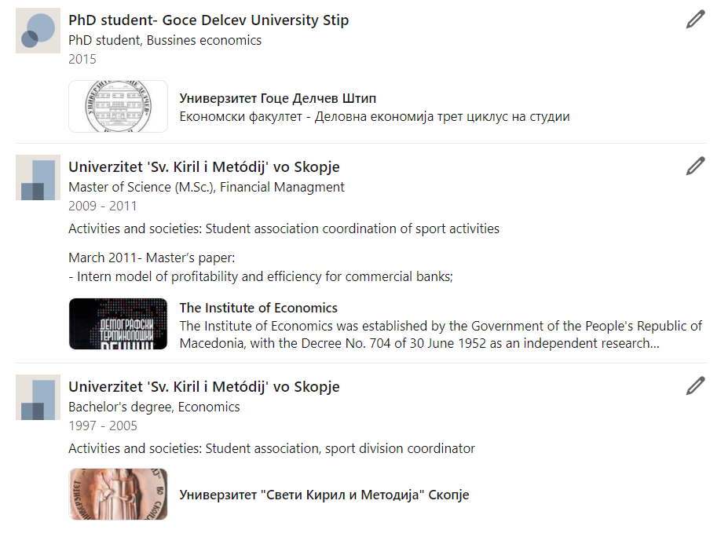
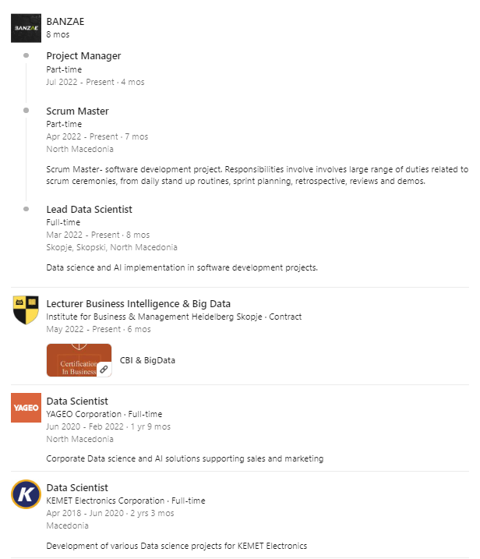
Dushko Todevski

Slide 3
ЦЕЛИ
Практични аспекти на вештачка и деловна интелигенција со Orange3
Практични аспекти на вештачка и деловна интелигенција со PowerBI

Slide 4

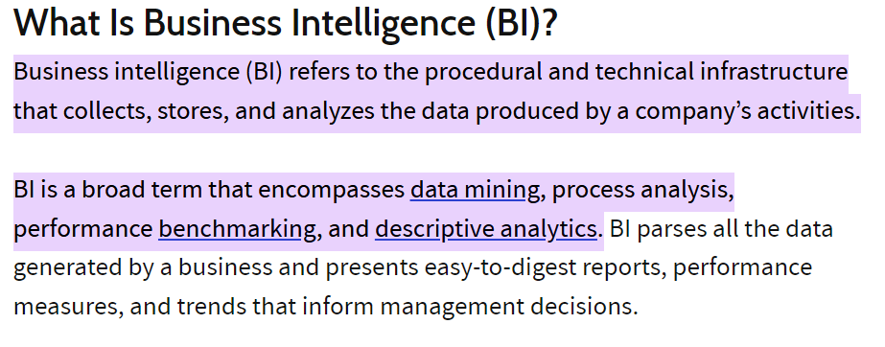
Што е деловна интелигенција?

Slide 5

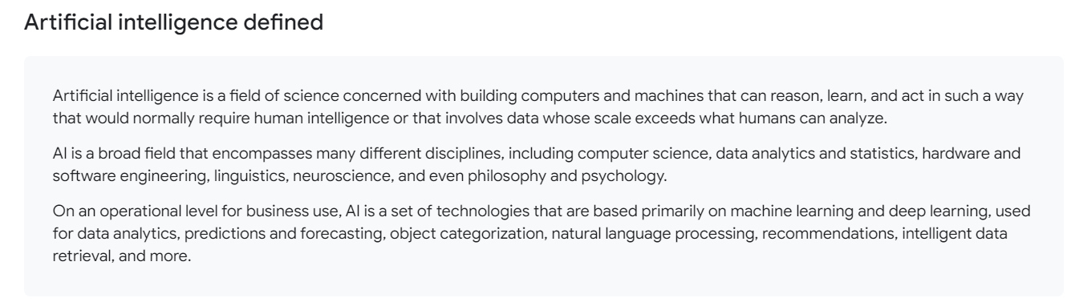
Што е вештачка интелигенција?

Slide 6

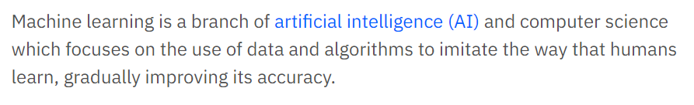
Што е машинско учење?

Slide 7
цитати
“Maybe stories are just data with a soul.”
— Brené Brown
“The goal is to turn data into information, and information into insight.”
— Carly Fiorina
“Data are becoming the new raw material of business.”
— Craig Mundie

Slide 8
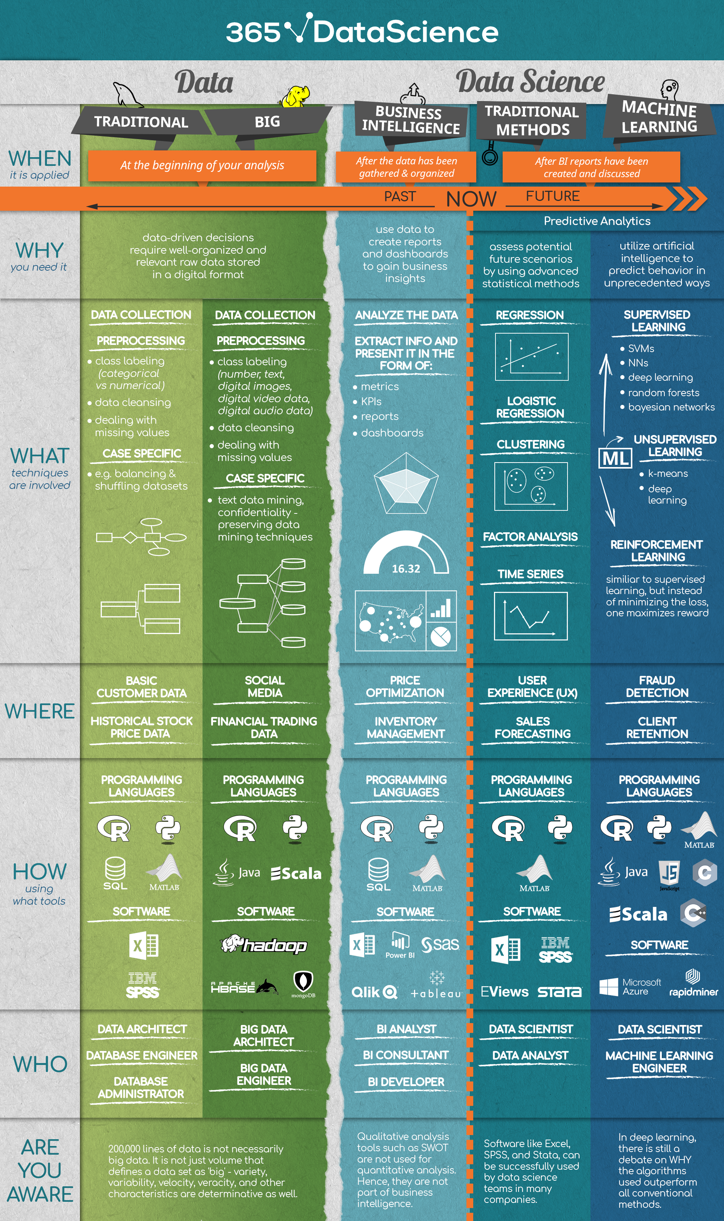
перспективи

Slide 9
Power BI and orange
Download Power BI
https://powerbi.microsoft.com/en-au/desktop/
Зошто Power BI?
Документација https://docs.microsoft.com/en-au/power-bi/
Download Orange
https://orangedatamining.com/download/#windows
Зошто orange
Документација https://orangedatamining.com/docs/

Slide 10
Download files and links
https://github.com/duskotodevski/PowerBI_Orange3
Mendeley
https://chromewebstore.google.com/search/mendeley?hl=en-US&utm_source=ext_sidebar https://www.mendeley.com/download-reference-manager/windows https://www.mendeley.com/reference-management/mendeley-cite

Slide 11
Прашања и одговори

Slide 12
БЛАГОДАРАМ НА ВНИМАНИЕТО

